Slide 1
Robot Of Search Engine
Presented by
Jaruwan Angsanakul 40010123
Chanin Maharak 40010161

Slide 2
Robot คือ...............
โรบอท คือโปรแกรมอัตโนมัติที่ท่องเที่ยวไป
ทั่วเว็บเพจผ่านลิงก์โดยการอ่านเอกสาร
ทั้งหมดที่ใช้อ้างอิงแบบ รีเคอร์ซีฟ (recursive)
แล้วนำข้อมูลมาเก็บไว้

Slide 3
Directory VS True Search Engine
Directory
True Search engine

Slide 4
ต้องขึ้นอยู่กับผู้ควบคุม โดยมีคนที่ทำหน้าที่ทำลิสต์
ซึ่งเก็บคำอธิบายเกี่ยวกับไซต์แต่ละแห่งไว้ เมื่อต้องการ
หาเว็บไซต์เกี่ยวกับเรื่องต่างๆ เพียงแค่ใส่คีย์เวิร์ด เสิร์ชเอ็นจิน
จะค้นหาในฐานข้อมูล หากตรงกับคำอธิบายที่มี
จะแสดงผลเว็บไซต์นั้น
ถ้ามีการเปลี่ยนแปลงเว็บเพจ จะไม่มีการเปลี่ยน
แปลงในทันที แต่ฐานข้อมูลจะเปลี่ยนก็ต่อเมื่อผู้ที่คุมอยู่จะ
ใส่ข้อมูลใหม่เข้าไปในฐานข้อมูล
Directory

Slide 5
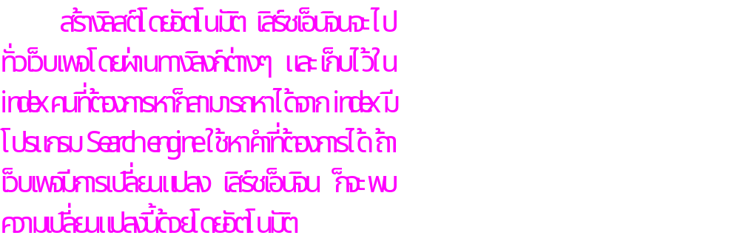
True Search Engine

Slide 6

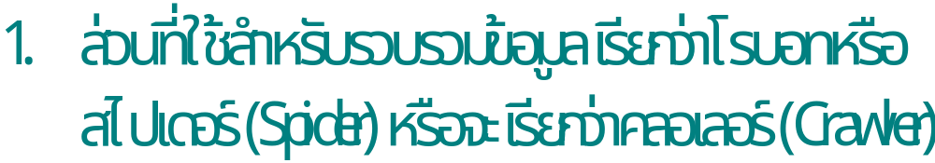
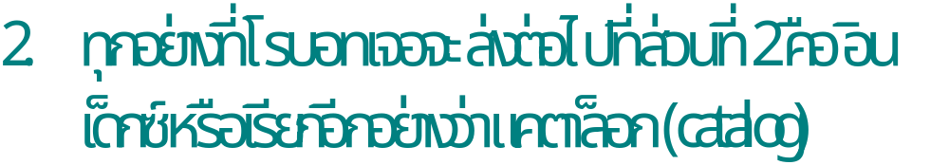
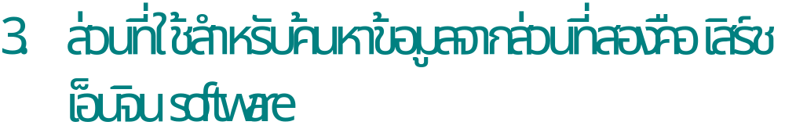
ส่วนประกอบและการทำงานของ Search Engine

Slide 7
วิธีการป้องกันไม่ให้โรบอทเข้าเว็บไซต์
ใช้ ไฟล์ robot.txt
Robots Meta Tag

Slide 8
ไฟล์ Robot.txt
เป็นเท็กซ์ไฟล์
ถูกสร้างขึ้นในส่วนบนสุดของเว็บไซต์
ผู้ที่จะสามารถเข้าไปจัดการได้จะต้องเป็น ผู้ควบคุมระบบเท่านั้น
ผู้ใช้ทุกคนจะต้องติดต่อผู้คุมระบบในการกันเสิร์ชเอ็นจินเข้าถึงเว็บเพจของตน

Slide 9

Robots Meta Tag
<META NAME = ”ROBOTS” CONTENT = “ALL/NONE/NOINDEX/NOFOLLOW”>
ALL ยอมให้โรบอททุกตัวค้นหาข้อมูลได้
NONE ไม่ยอมให้โรบอทตัวใดๆ ค้นหาข้อมูลและลิงก์ ได้
NOINDEX ไม่ยอมให้โรบอทค้นหาข้อมูลในเพจ แต่สามารถไปตามลิงก์ในเพจได้
NOFOLLOW ยอมให้โรบอทค้นหาข้อมูลในเพจ แต่จะไม่ยอมให้ไปตามลิงก์ในเพจนั้น

Slide 10
การทำงานของโรบอท
รายชื่อของ
url เริ่มต้น
หาลิงก์ของ
url ทั้งหมด
นำลิงก์ไป
เก็บไว้ในลิสต์
จัดทำรายงาน
แสดงแก่ผู้ใช้
นำข้อมูลที่ได้
มาพิจารณาว่า
จะทำอะไร
ไปตามทุกลิงก์
ในลิสต์และcopy
ข้อมูลมาเก็บไว้
ในไฟล์ชั่วคราว

Slide 11

The End

